Slide 1
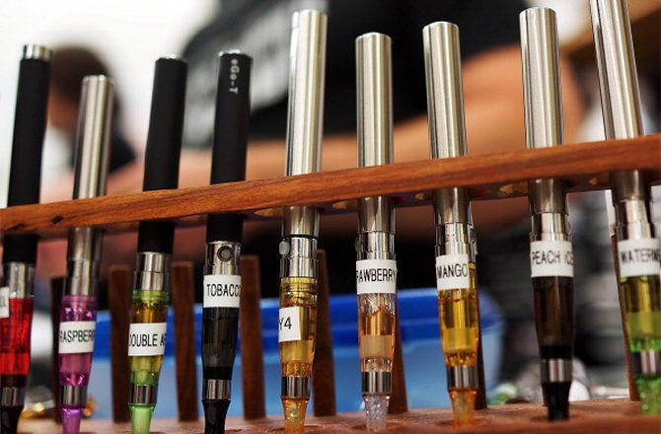

Slide 2
Virš 80% elektronines cigaretes rūkančių moksleivių yra vaikinai

Slide 3
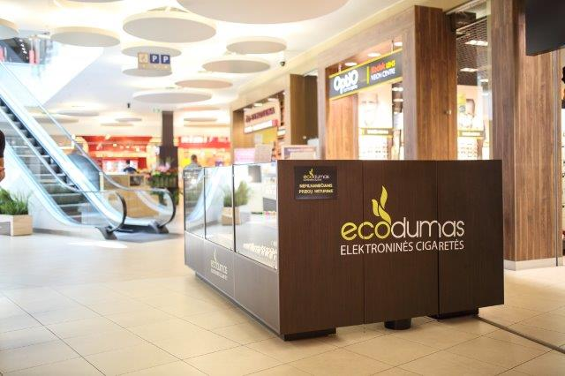
„Sveikas dūmas”
“Eco dūmas”,

Slide 4
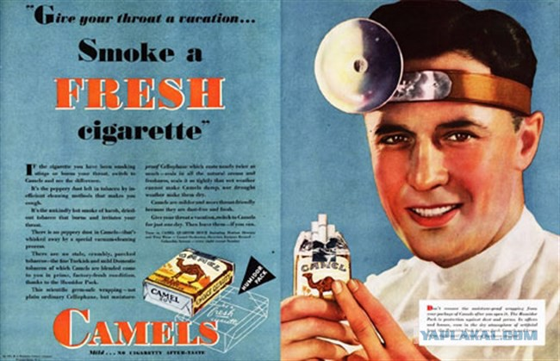
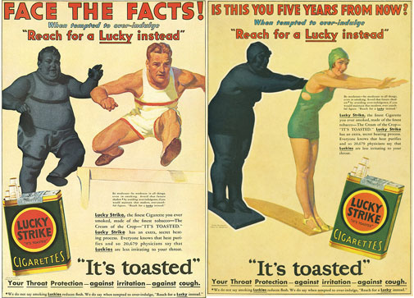

Slide 5
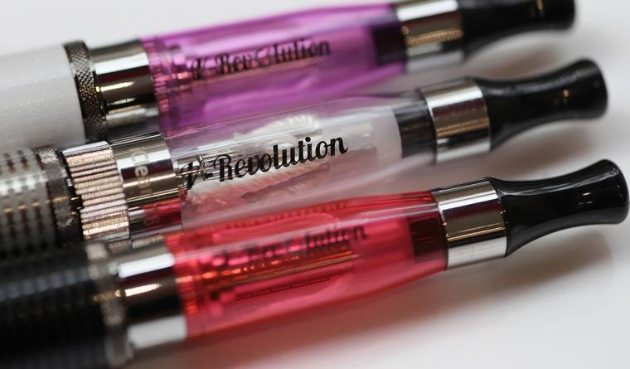
Ant cigarečių, tame tarpe ir elektroninių, nerasite jų sudėties – nors sudėtis privaloma plataus vartojimo prekėms.

Slide 6
Mitas: el. cigarečių skystyje nėra nikotino.
Faktas: el. cigarečių skysčiuose yra nikotino įskaitant ir tuos, ant kurių įpakavimų rašoma, jog nikotino nėra.
E. cigaretės kapsulėje yra skysto nikotino, kuris ištirpintas propileno glikolyje.
Notes:
0 (nulis) - tiek institucijų kontroliuoja parduodamų elektroninių cigarečių kokybę Lietuvoje

Slide 7
2013 m. JAV Kalifornijos universitetas nuodugniai ištyrė elektroninių cigarečių aerozolio sudėtį.
Buvo rasta sidabro, geležies, aliuminio, silikato dalelių ir mikroskopinių alavo, chromo bei nikelio dalelių.
Šių medžiagų yra ir tabako cigarečių dūmuose.

Slide 8
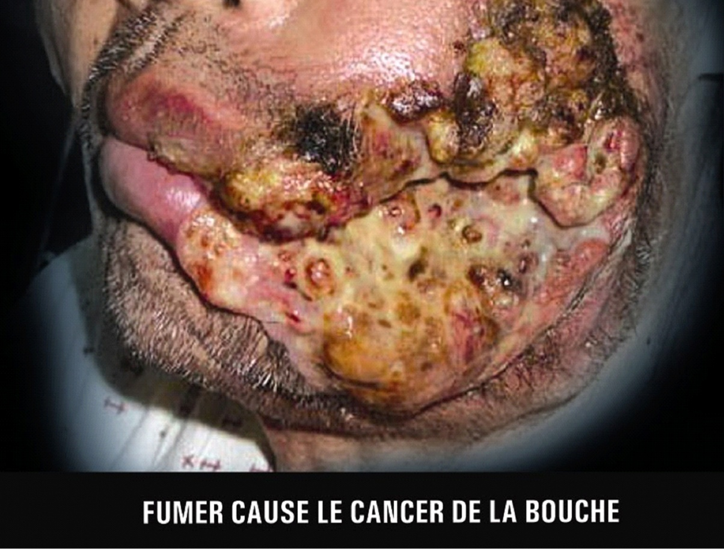
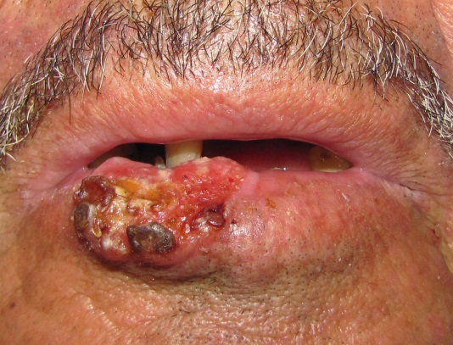
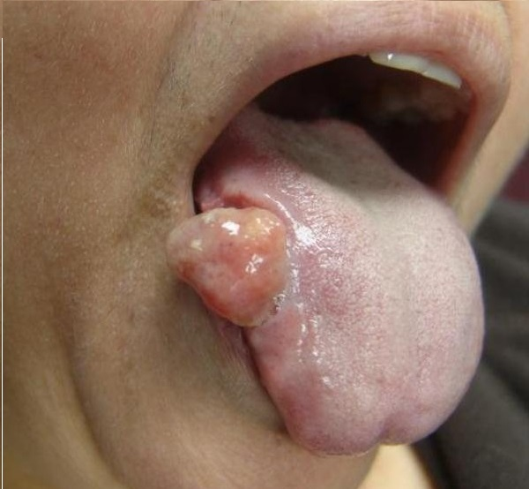
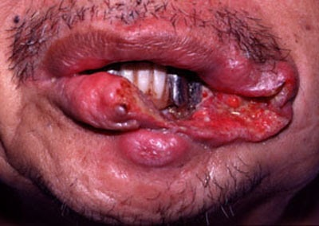
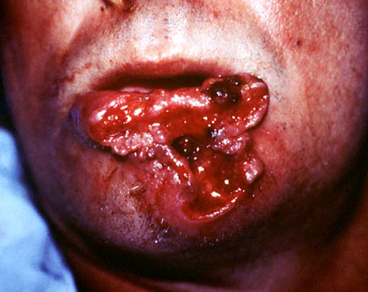
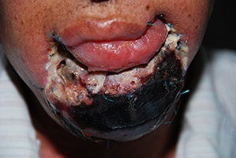
El. cigarečių vartotojai iki 50 kartų labiau rizikuoja susirgti burnos, dantenų ir gerklės ligomis (piktybiniais navikais)

Slide 9
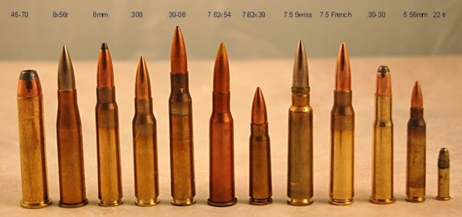

Slide 11
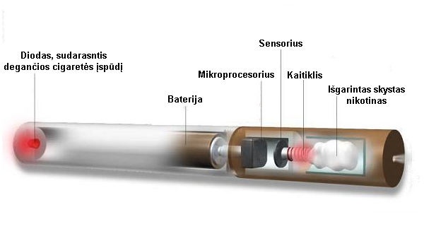

Slide 12
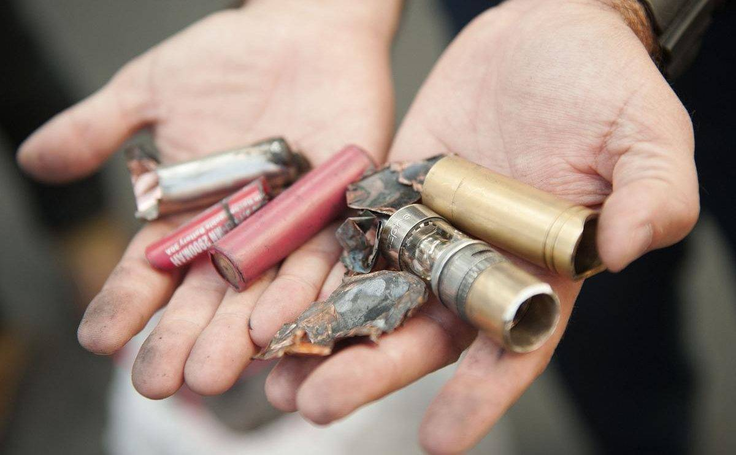
El. cigaretės kartais sprogsta...

Slide 13
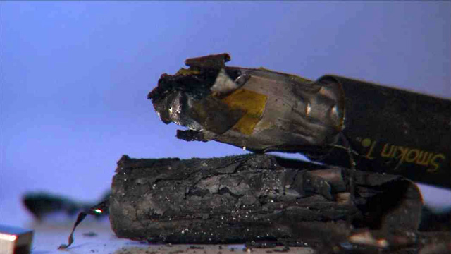
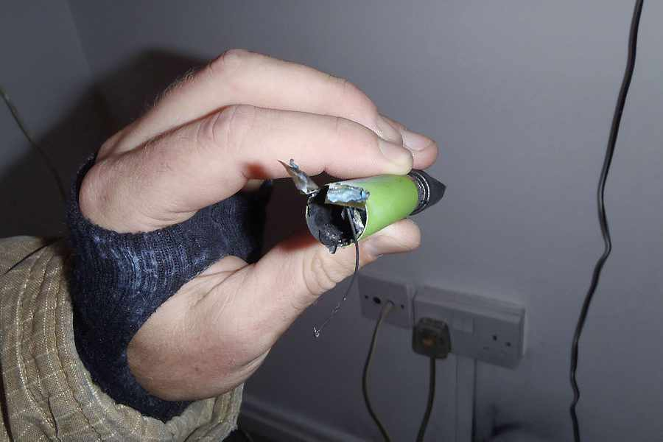

Slide 15
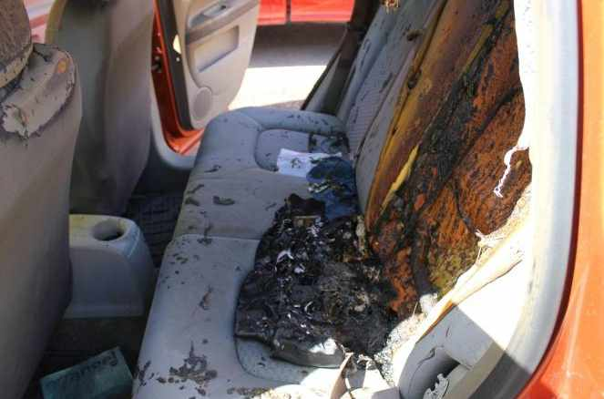

Slide 16
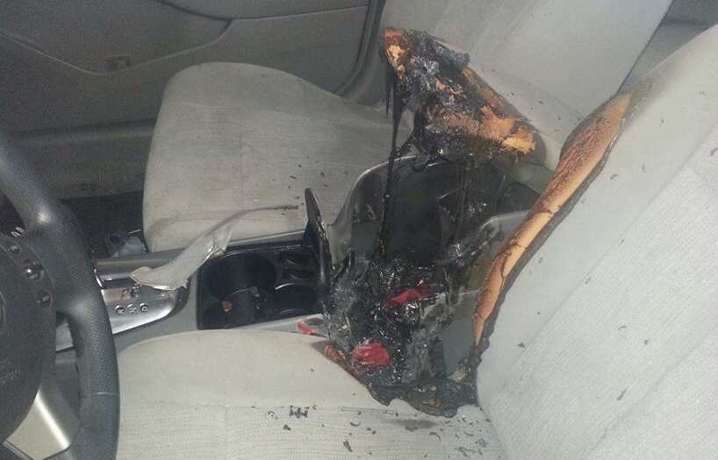

Slide 17
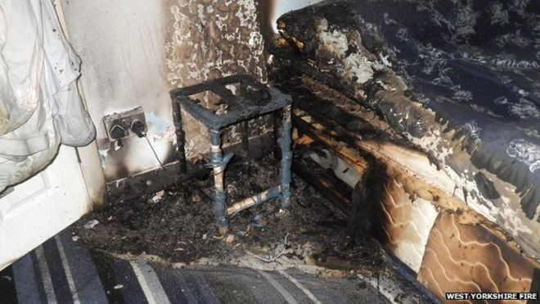

Slide 18
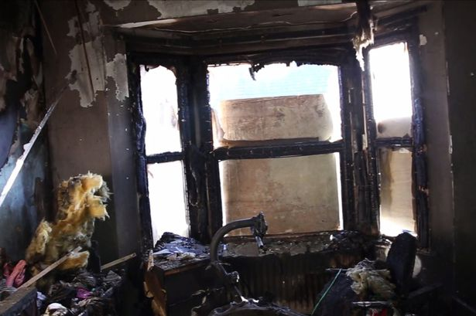
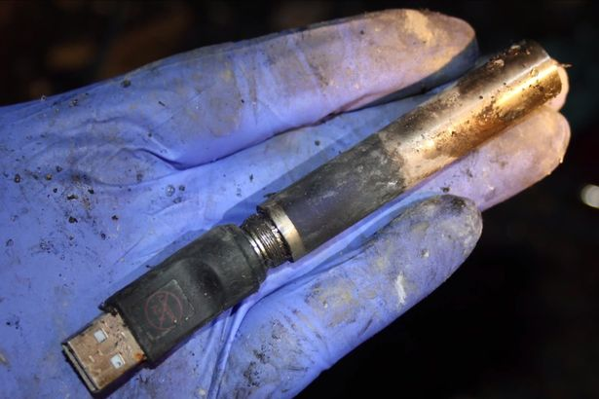

Slide 22
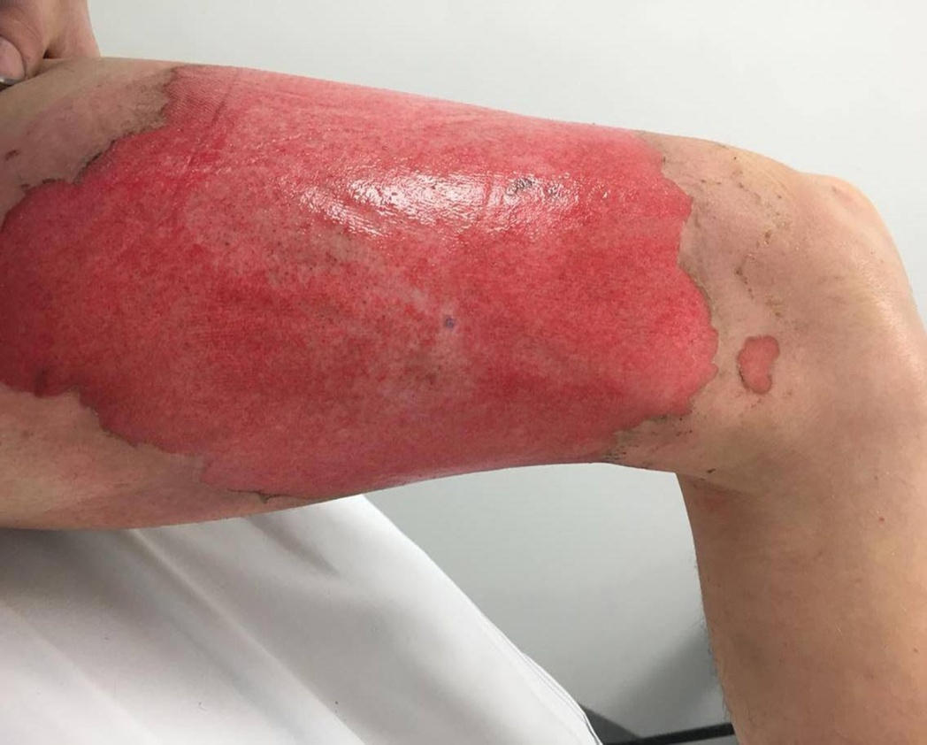
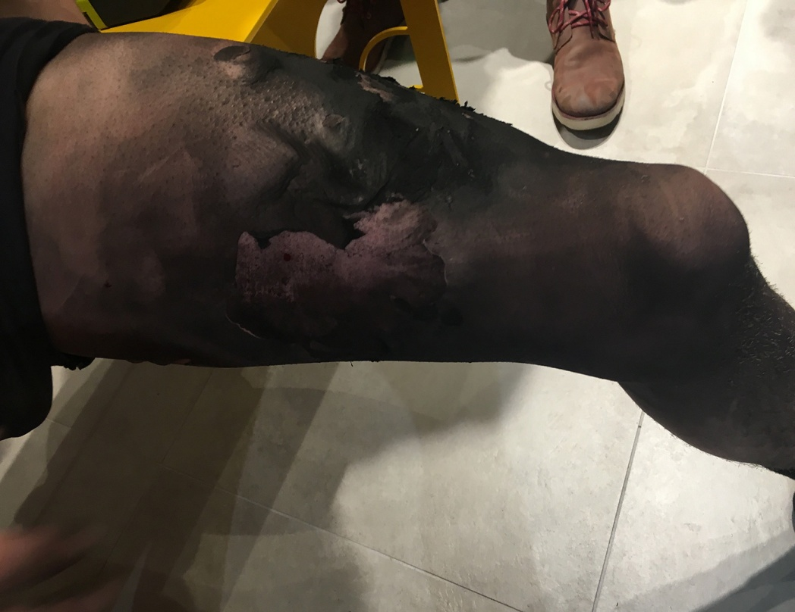

Slide 23
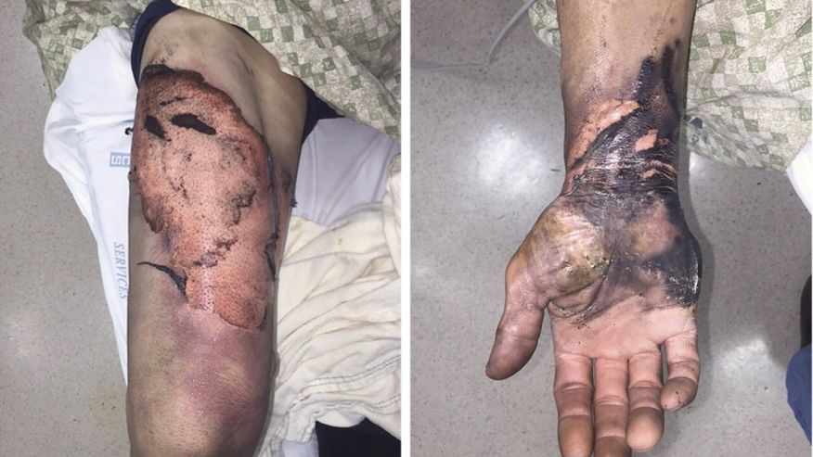

Slide 25
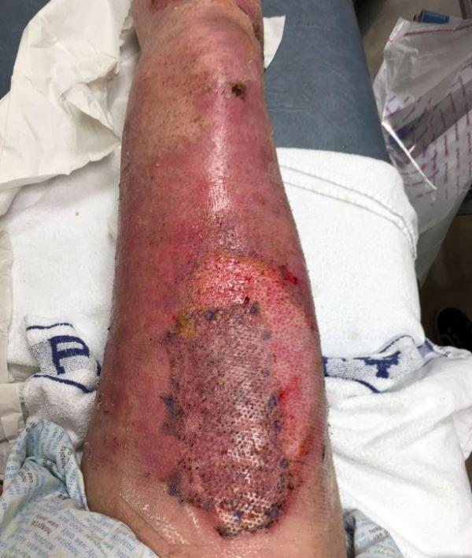

Slide 26
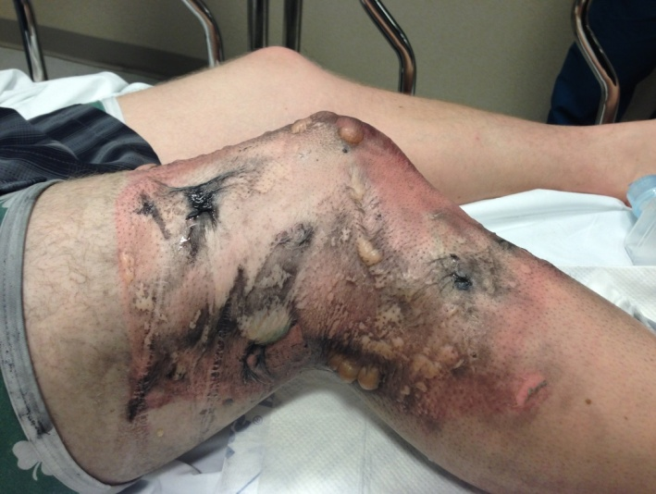

Slide 28
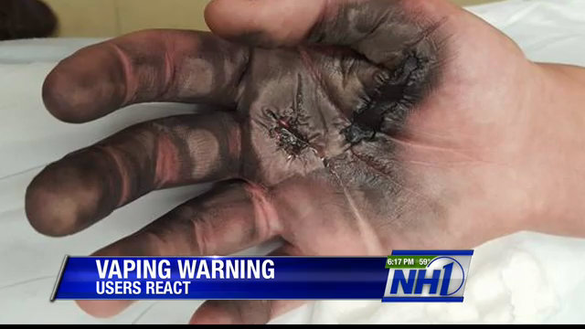

Slide 29
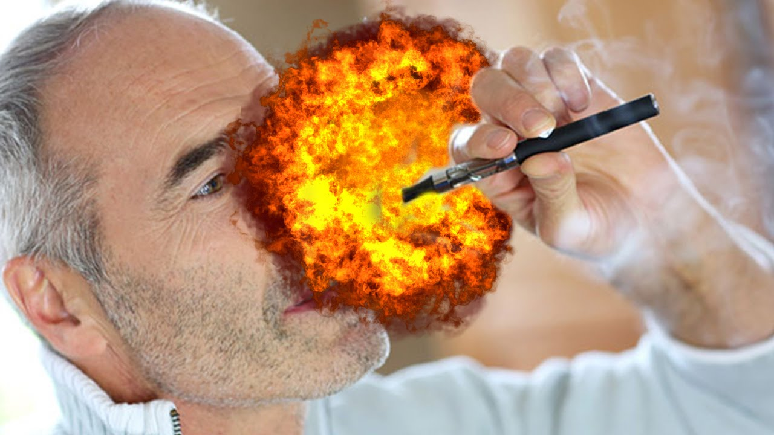
Elektroninių cigarečių sprogimai tapo nuolatiniu reiškiniu.

Slide 30
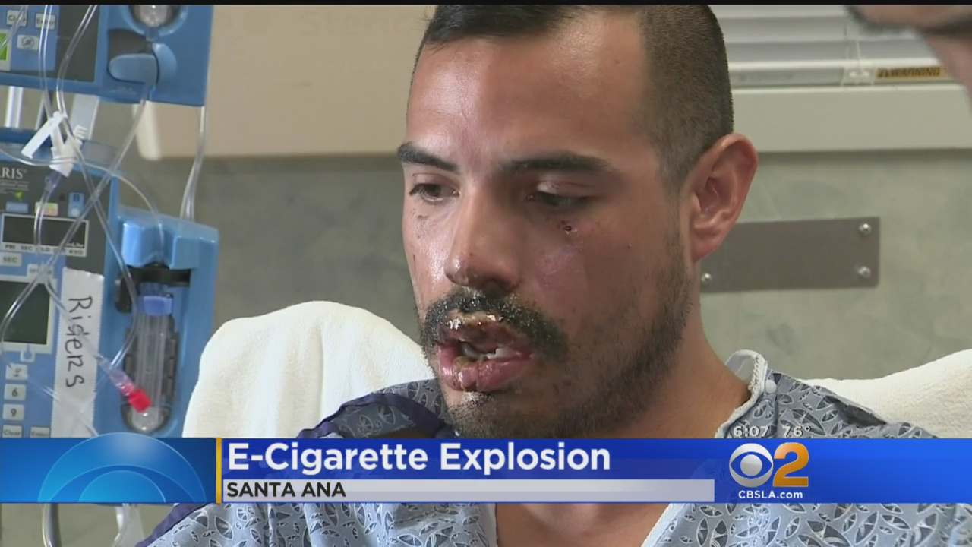

Slide 37
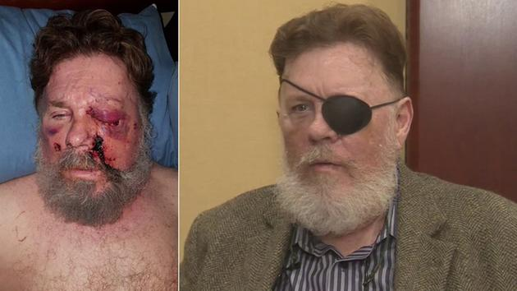

Slide 39
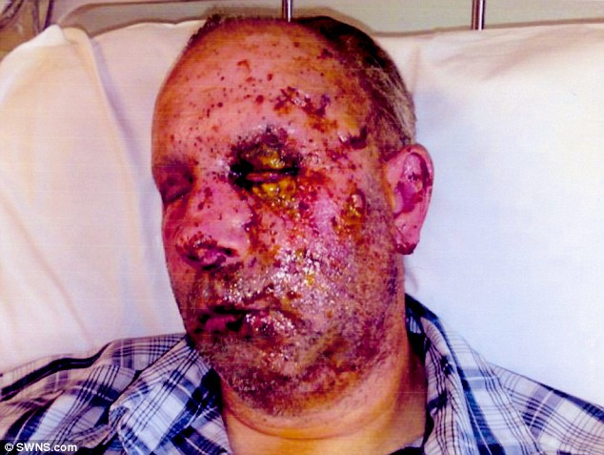

Slide 40
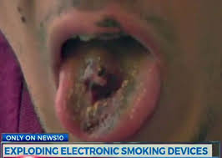
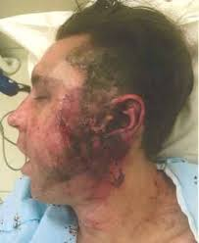
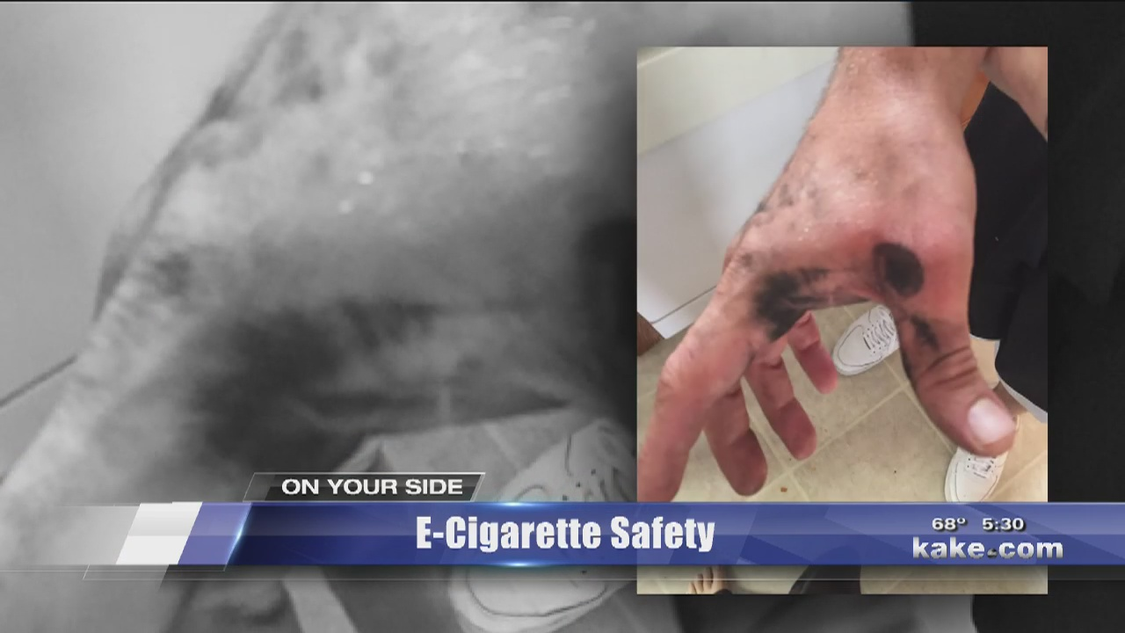

Slide 41
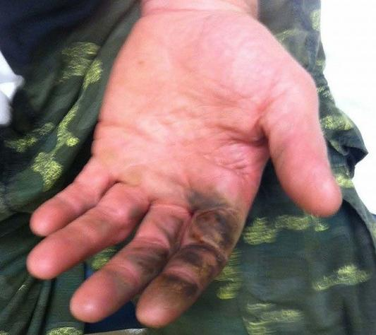
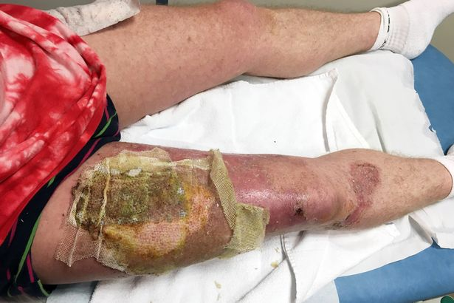

Slide 45
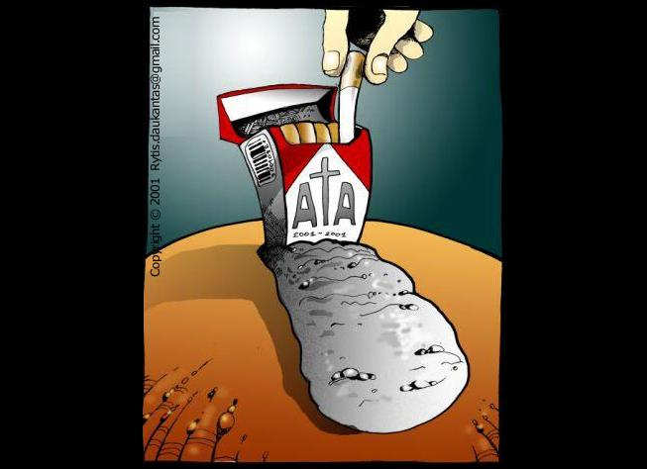

Slide 47
Ačiū už dėmesį

